Slide 1
Мастер-класс «Использование театра ложек в развивающем пространстве группы»
Латышева Людмила Владимировна,
воспитатель МБДОУ «Детский сад № 3 «Солнышко» г. Рассказово Тамбовской области

Slide 2
Цель мастер-класса:
распространить среди воспитателей ДОО города педагогический опыт работы по применению театра ложек в образовательной среде путём комментированного и прямого показа методов и приёмов.
Задачи:
обучающие: обучить педагогов возможным вариантам применения театра ложек в работе с детьми.
развивающие: помочь педагогам выбрать наилучшие формы и методы работы, способствующие формированию различных видов деятельности, в процессе которых осуществляется всестороннее развитие личности ребёнка.
воспитательные: мотивировать педагогов к реализации новых форм общения с детьми, индивидуальному подходу к каждому ребёнку.

Slide 3
«Инновационные подходы к созданию и совершенствованию развивающей предметно-пространственной среды в ДОУ в соответствии с ФГОС ДО»
Среда – одно из основных средств развития личности ребёнка, важнейший механизм его саморазвития, источник индивидуальных знаний и социального опыта.
Предметно-пространственная среда, обеспечивающая художественно-эстетическое и творческое развитие на основе театрализованной деятельности не только обеспечивает театрализованную деятельность детей, но и подкрепляет их креативное поведение, предоставляет образцы творческого поведения для подражания, т.е. является основой самостоятельного творчества каждого ребёнка, своеобразной формой его самообразования, а также формирует целостное представление об искусстве.

Slide 4
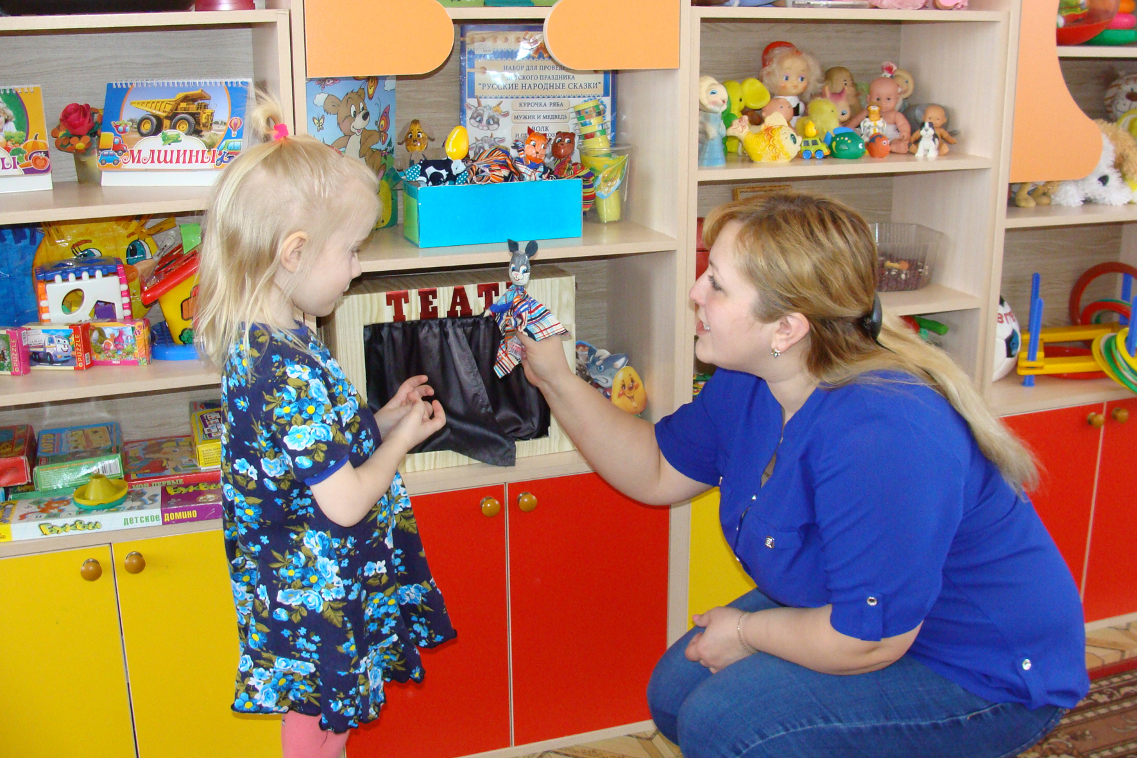
Место кукол из театра ложек в развитии детей дошкольного возраста

Slide 5
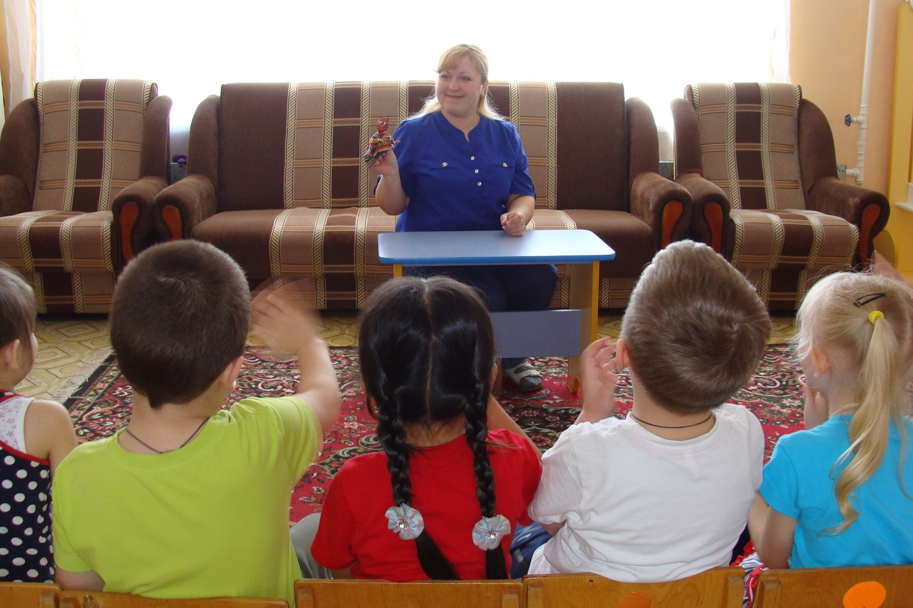
Занятия

Slide 6
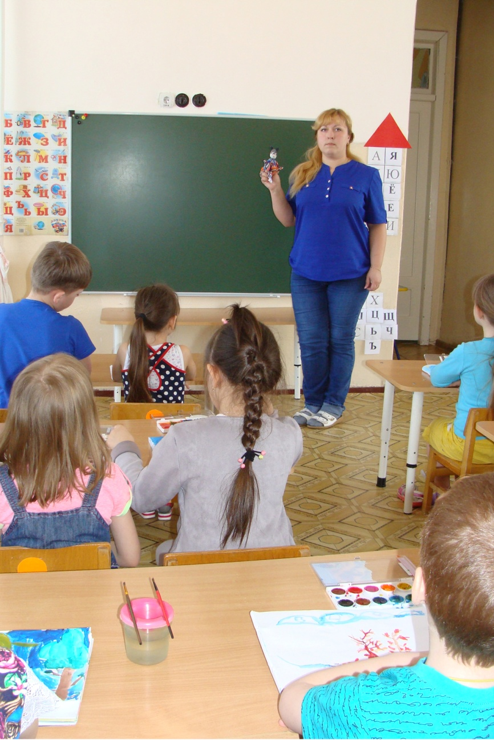
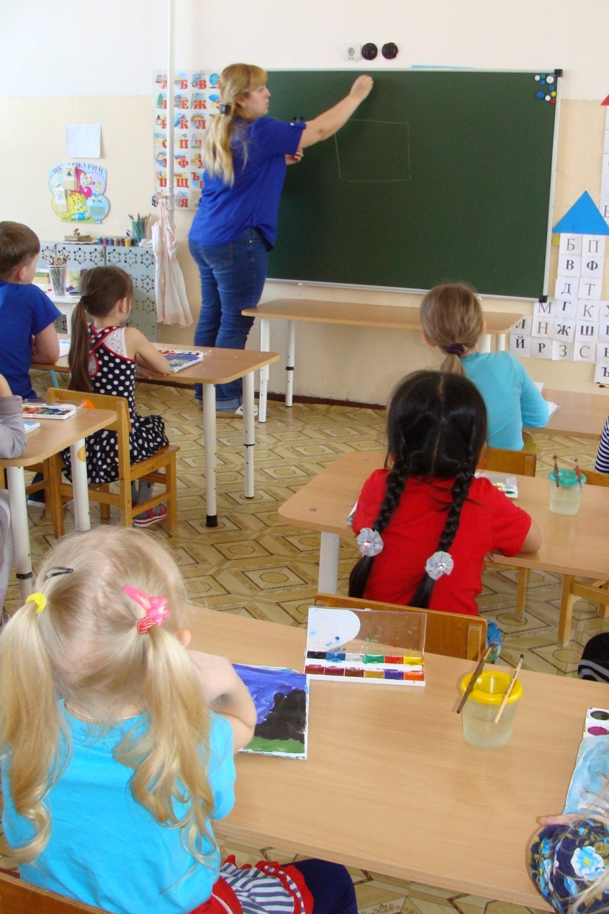
Продуктивная деятельность

Slide 7
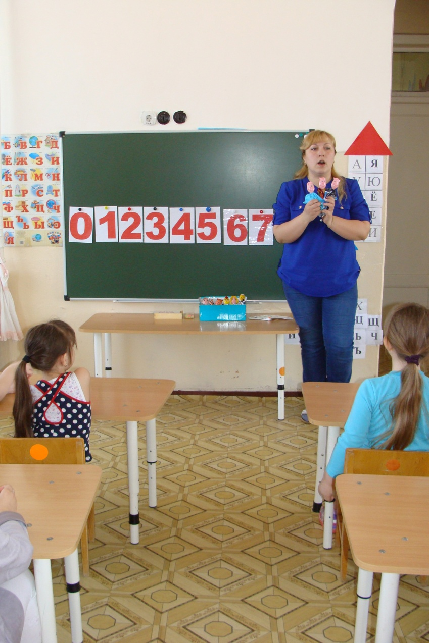
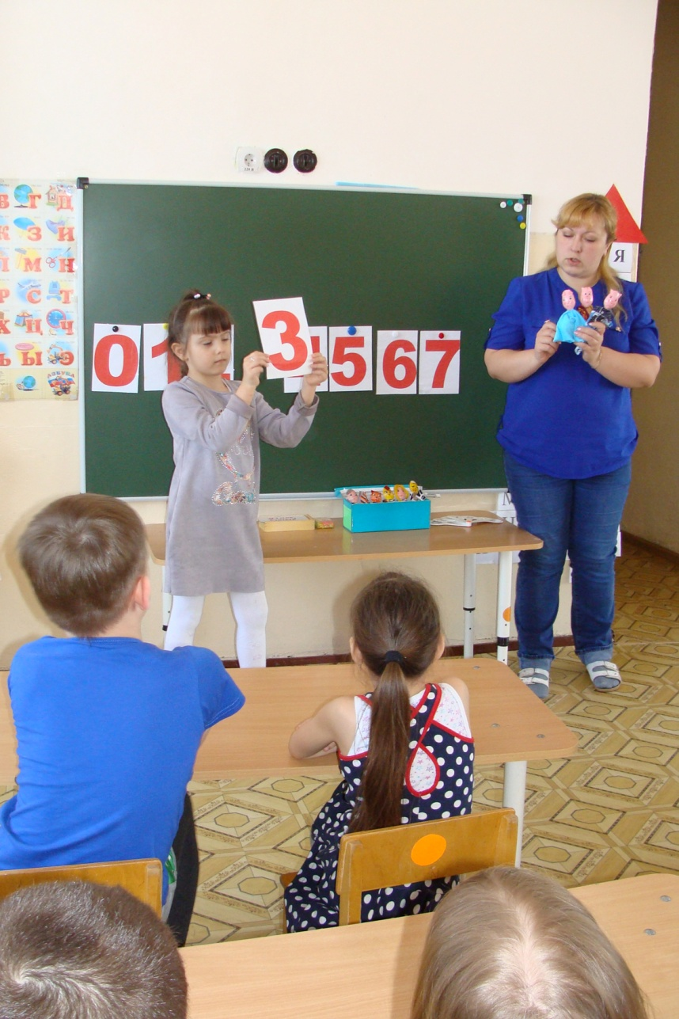
Занятия по развитию элементарных математических представлений

Slide 8
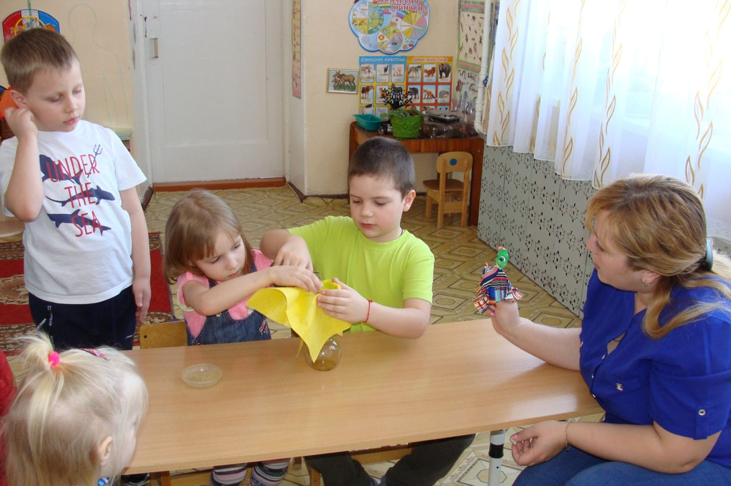
Детское экспериментирование

Slide 9
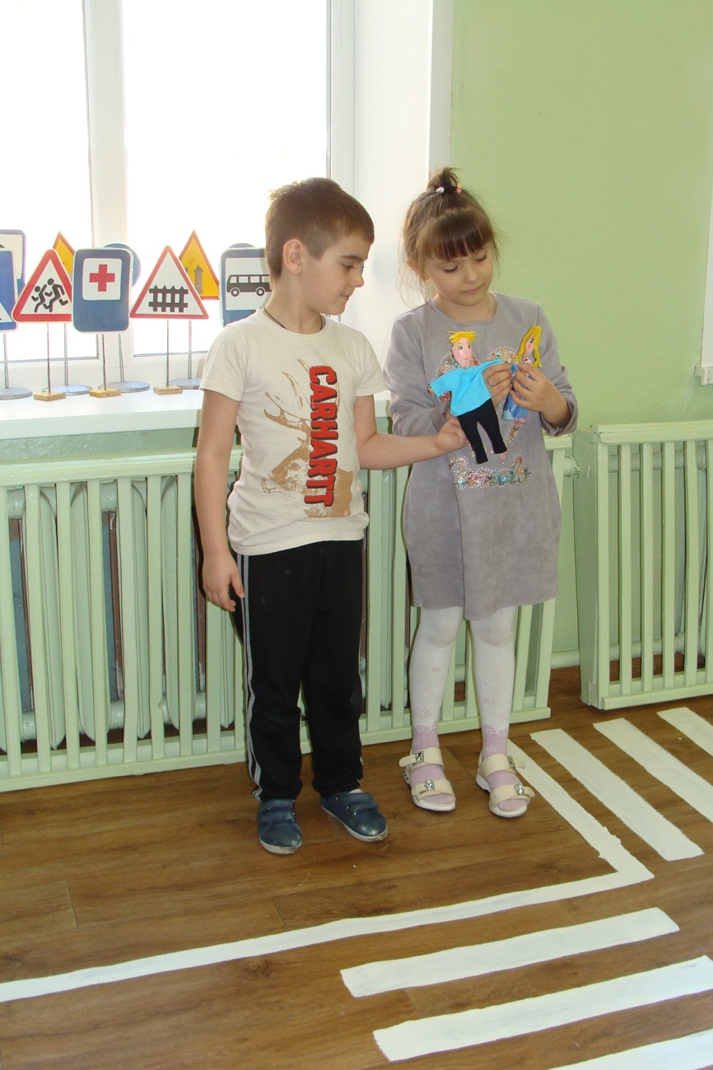
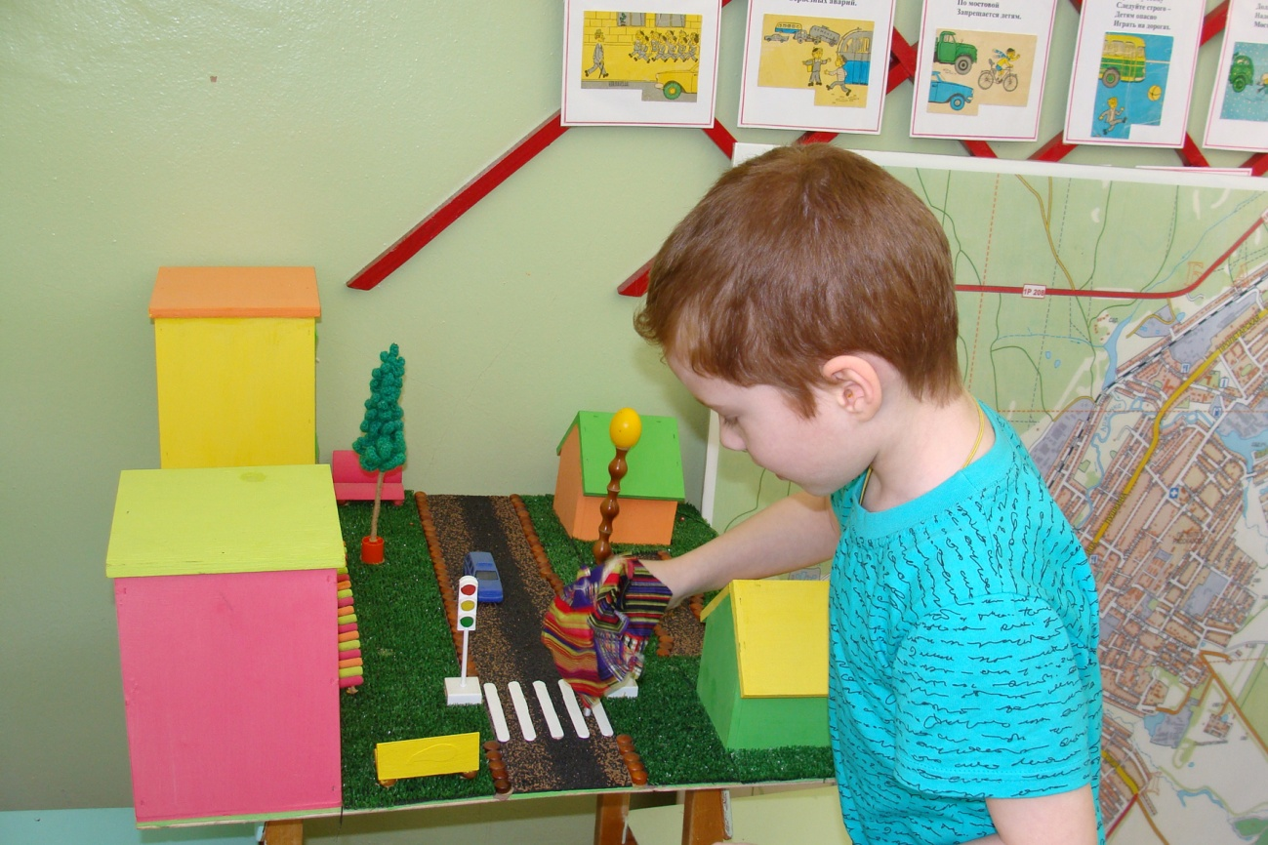
Работа по ПДД

Slide 10
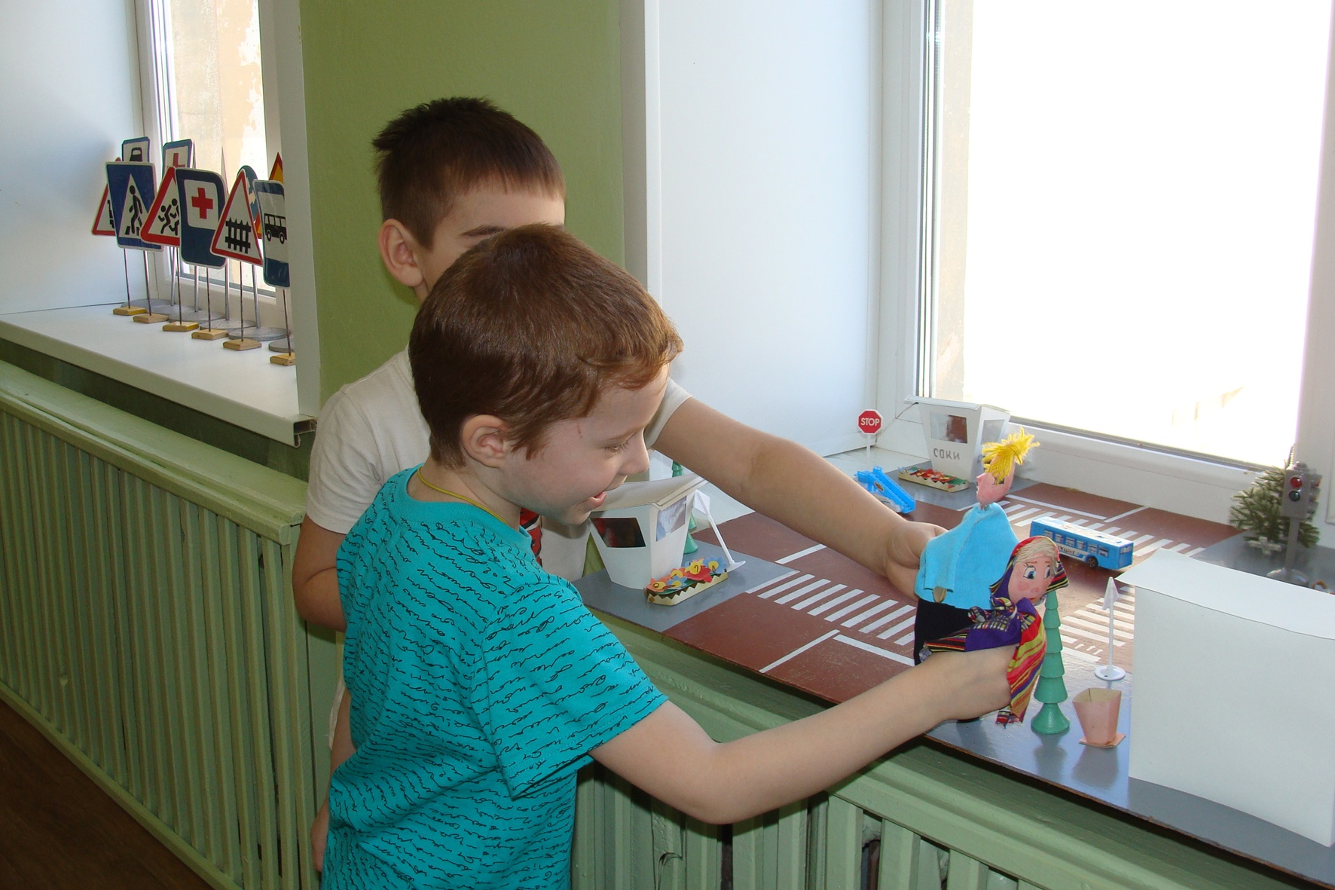
Работа по ПДД

Slide 11
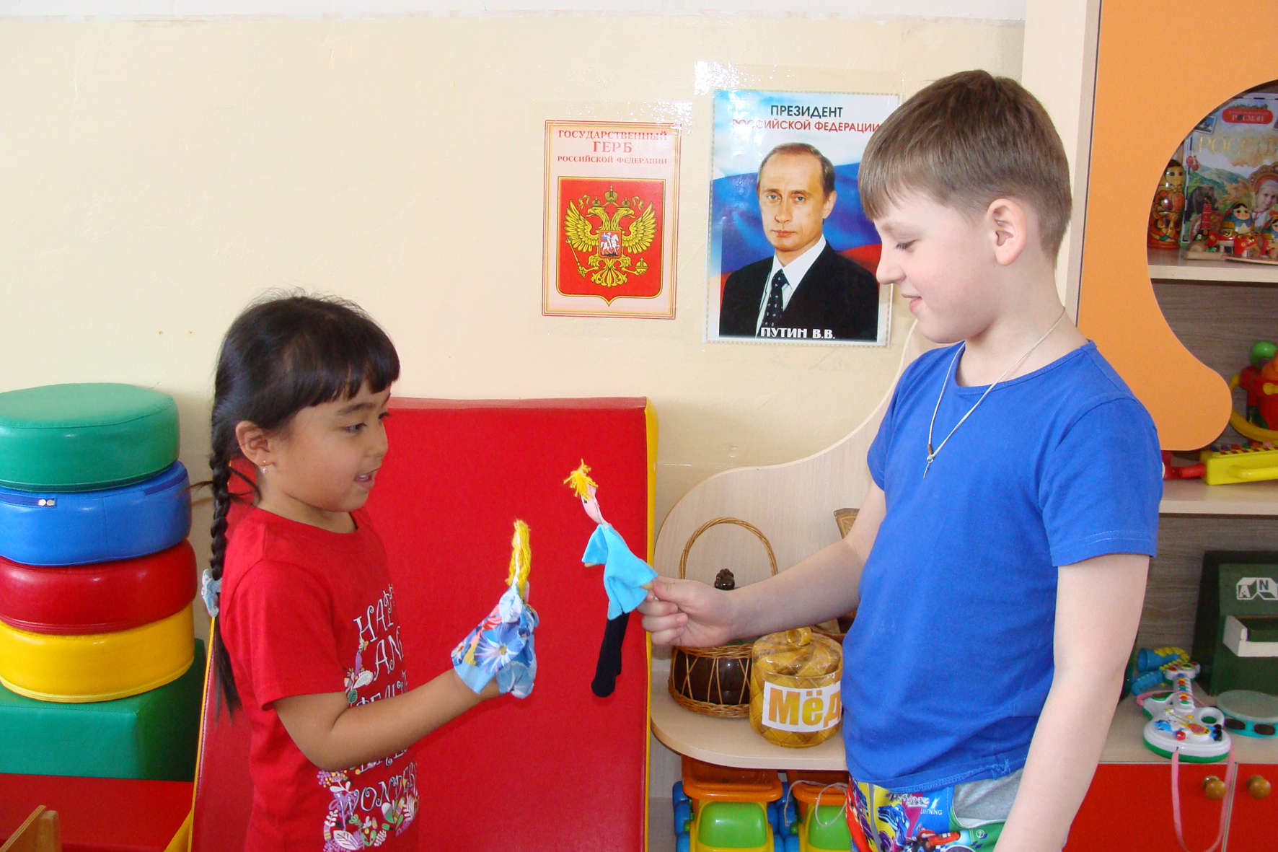
Работа по гендерному воспитанию

Slide 12
Игры-драматизации

Slide 13
Игры-драматизации

Slide 14
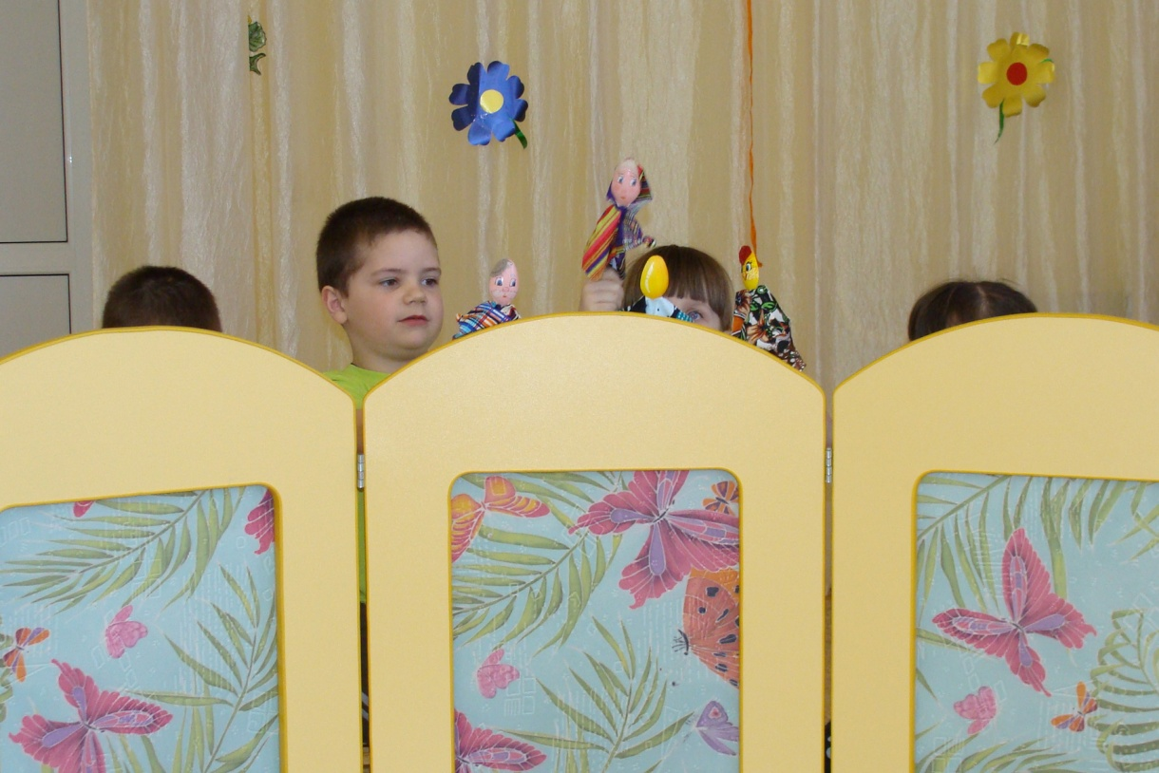
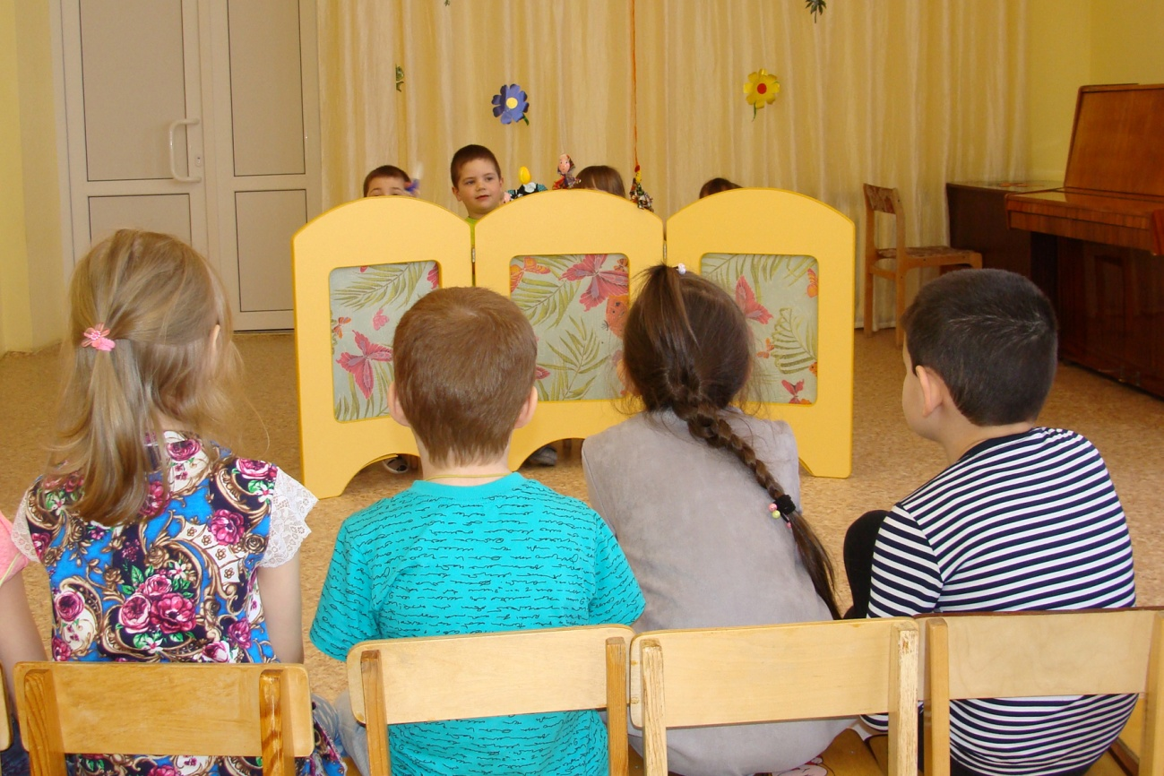
Праздники и развлечения

Slide 15
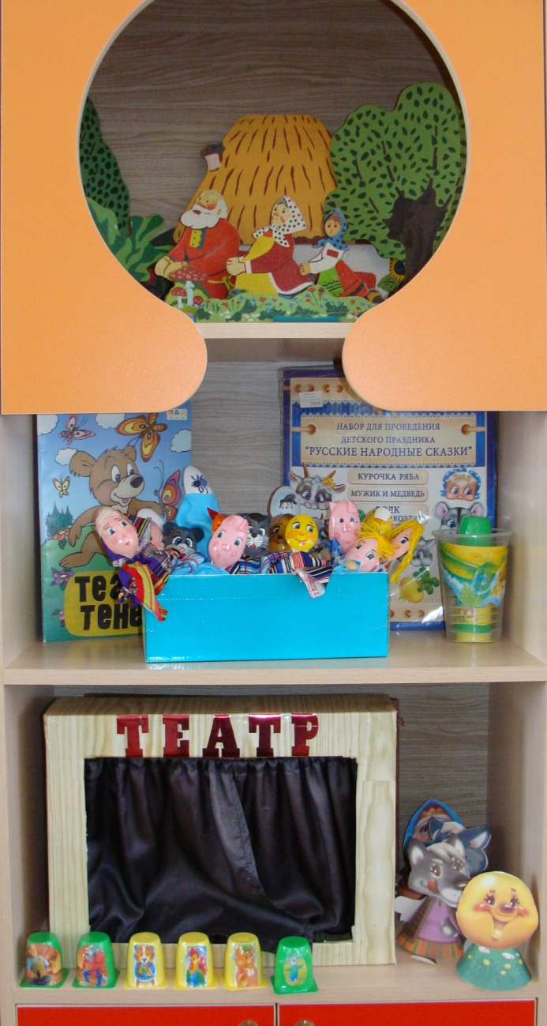
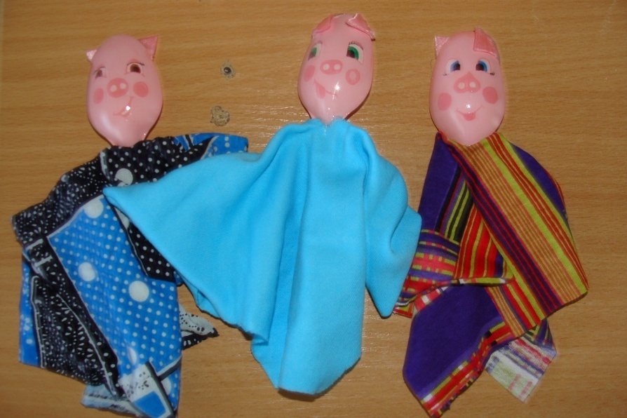
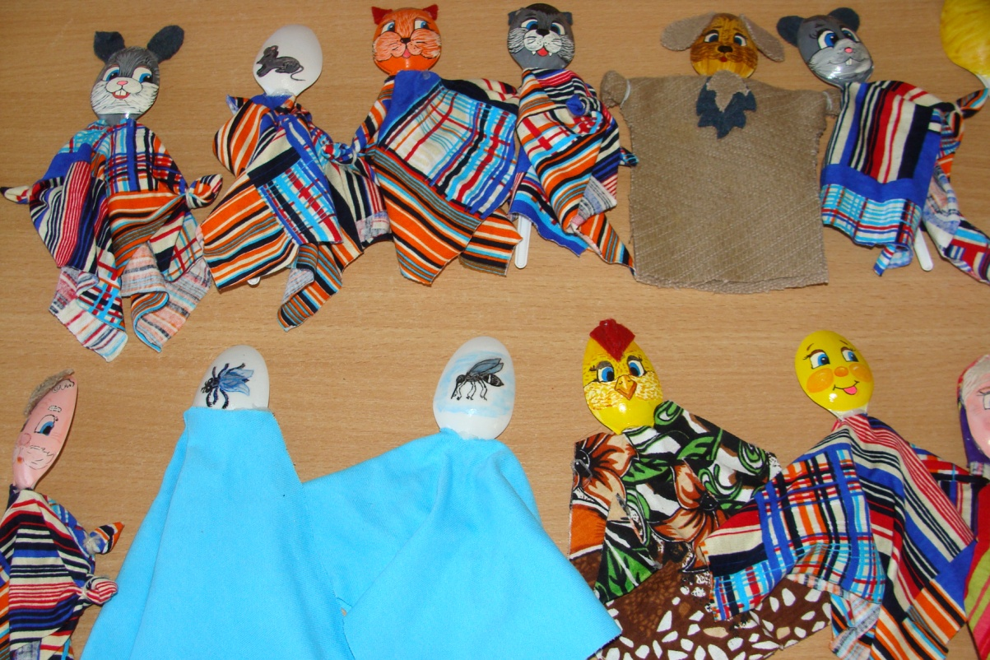
Развивающая среда

Slide 16
Спасибо за внимание!

